Slide 1
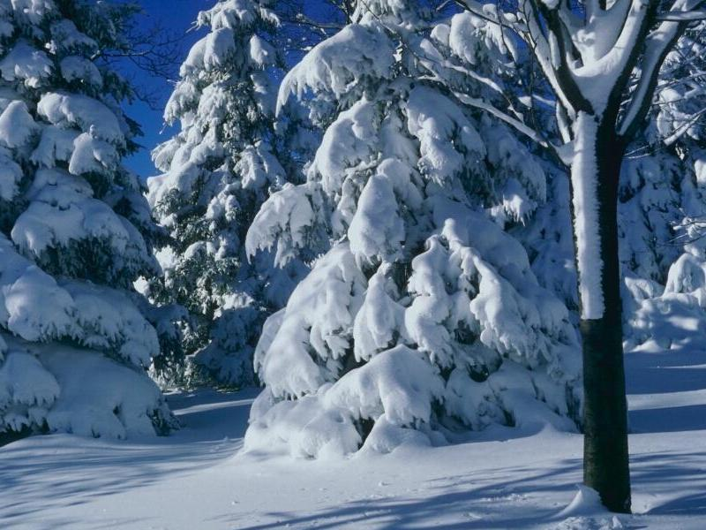
Урок изобразительного искусства
Нетрадиционные
техники
рисования
Это традиционное рисование или новые техники?
Какие предметы необычны для урока ИЗО?
Посмотрите на эти предметы и скажите,
Все ли они встречаются
на обычных уроках рисования?
Как их можно использовать на уроке?
Проверьте, всё ли готово к уроку:
альбом, гуашь, тонкая кисть,
ватные диски, ватные палочки,
Вода, влажные салфетки, Клеёнка.

Slide 2
Какое время года изображено?
Назовите признаки зимы

Slide 3
Угадайте, кто торопится к нам в гости:
Пусть я птичка-невеличка.
У меня, друзья, привычка –
Как начнутся холода,
Прямо с севера сюда
Каждый год я к вам лечу,
Зимовать у вас хочу.
И ещё красней зимой
Ярко-красный галстук мой.
____________________________
___________________________________
Снегирь
Перечитайте загадку, назовите,
в каких строках описывается внешность снегиря?

Slide 4
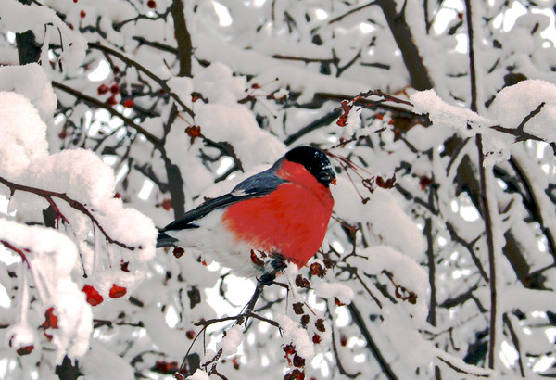
На веточке рябины,
как красный огонек,
сидит снегирь веселый,
расправив хохолок.
Он смотрит на тропинку,
где девочка везет
на санках свою куклу,
и ягодки клюёт.
О. Дроздова

Slide 5
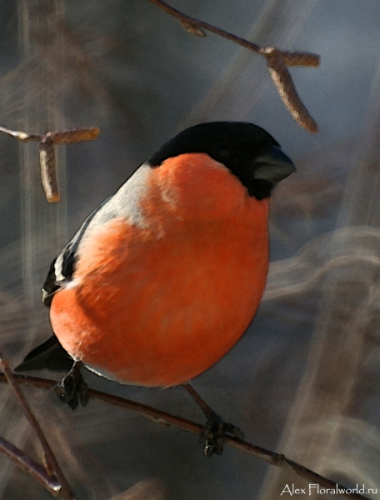
Я сегодня раньше всех
Встал, съел йогурт "Мёд-орех",
Облизал до блеска ложку
И уселся у окошка.
На дворе уже светло.
Снегом сад весь замело.
А у самого окна
Что такое? Вот те на!
Мама! Папа! Что за чудо?
Средь зимы невесть откуда
На рябине за окном
Красных яблочек полно!
Мама с папой уж проснулись,
Подошли и улыбнулись:
«Ты внимательней смотри
Это ж птицы - снегири!
Красногрудые красавцы
Любят к нам зимой являться.
Разлетевшись по садам,
Украшают зиму нам!»
И.Зигзаг

Slide 6
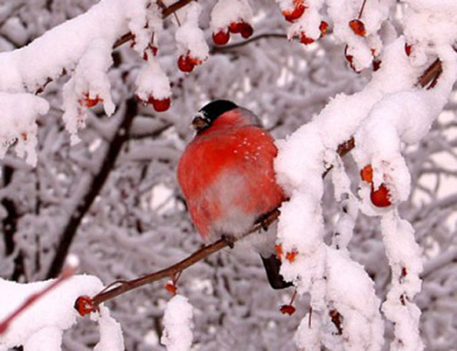
На кустах, Андрей, смотри –
дружной стайкой снегири.
Снегири – лесные птицы,
прилетают к нам зимой,
очень трудно прокормиться
в стороне глухой лесной.
А.Галушко

Slide 7
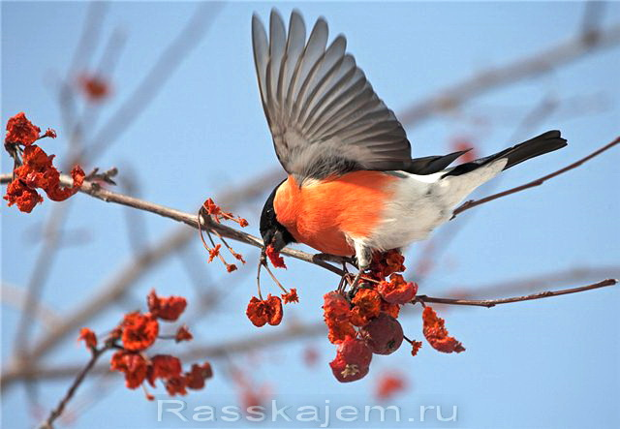
Ой, какие снегири
Цвета утренней зари,
На деревья сели
Яркой акварелью.
Черненькие шапки,
Тоненькие лапки,
Круглые пушочки,
Розовые щечки.
Флейтой засвистели,
Ух ты, полетели…
М.Борина

Slide 8
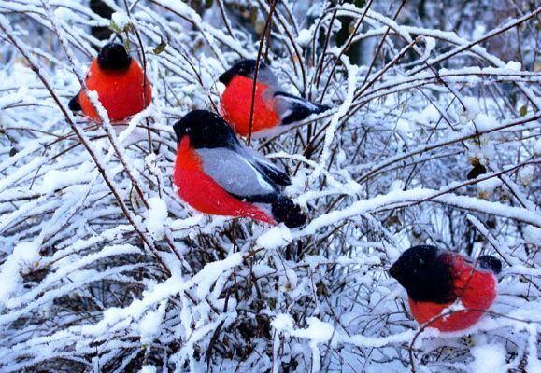
На замёрзших ветках птички –
Крохотули-невелички.
Очень яркие, с румянцем,
Пиджачок на спинке с глянцем.
Накормлю я их обедом:
Угощу рябиной, хлебом.
Пусть горят, как фонари,
Чудо-птички снегири.
Т. Лаврова

Slide 9
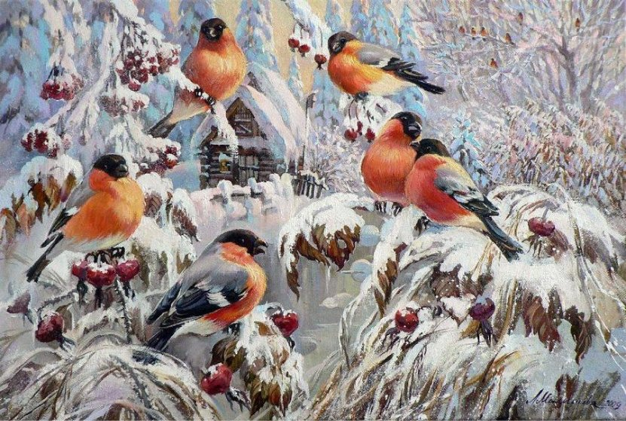
Попросили снегири
Алой краски у Зари.
- Мне не жаль, -
Заря сказала,
Грудки им разрисовала,
Лишь за крылышки взялась...
Стайка раз - и поднялась.
Вот теперь всем ясно,-
Почему у снегирей
Только грудки красные.
Т. Прописнова

Slide 10
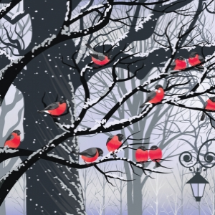
Глянь-ка, мама, посмотри,
За окошком снегири.
Синие, красные,
Крылышки атласные.
Холодно без солнца.
Чтобы не было им скучно,
Чтобы не было им грустно,
Можно с крошками в кормушки
Положить мои игрушки.
А. Говоров

Slide 11
Снегири живут поодиночке или стайками?
Когда снегири сидят на дереве,
можем ли мы рассмотреть их глаза, клюв?
Какие части тела снегиря просматриваются хорошо?

Slide 12
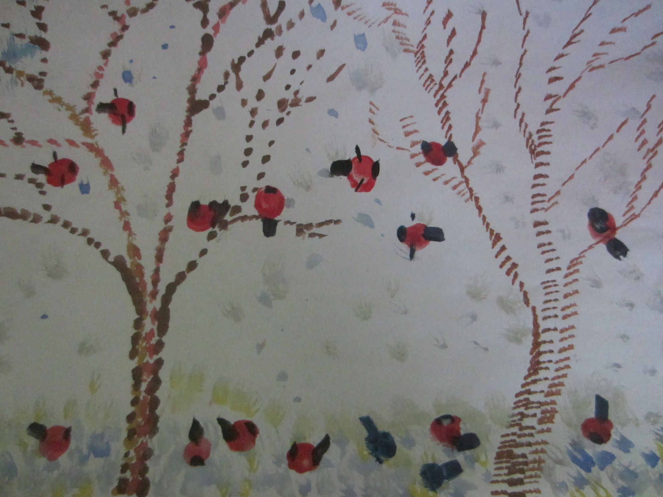
Какое приспособление будем использовать
для нанесения фона?
Каким инструментом
можно изобразить дерево?
Как нарисовать снегиря?

Slide 13
Самооценка
1. Я был готов к уроку
2. С работой справился
3. Выполнил рисунок аккуратно
4. Я заработал оценку: 5, 4 или 3
Поставьте себе отметку
в правом нижнем углу рисунка
простым карандашом

Slide 14
Спасибо
за работу!

